Slide 1
Zpracování a vizualizace dat
Věra Marková

Slide 2
Průmyslové revoluce 1.0. - 4.0.

Slide 3
Data v roce 2020
Každodenně je na světě vyprodukováno 2,5 mil. TB dat. (OECD)
Téměř 90% všech údajů bylo vytvořeno za poslední dva roky. (BaseLine)
Nestrukturovaná data představují problém 95 % podniků. (Forbes)
Společnosti využívající velká data zaznamenaly v roce 2015 nárůst zisku o 8 %. (Entrepreneur)

Slide 4
Proč se zabývat daty?
Pokud bychom se jimi nezabývali, tak nevíme a nevidíme:
Že se něco děje.
Co se děje?
Proč se to děje?
Čeho/ koho se to týká?
Jak dlouho se to děje?
Tím pádem nemůžeme včas reagovat/ predikovat problémy/….

Slide 5
Data jako zdroj informací a znalostí
Data
Informace
Znalosti
Zpracování dat

Slide 6
Analýza dat
Statistické metody
Metody strojového učení (ML)
Učení s učitelem
Učení bez učitele
Klasifikace
Regrese
Shlukování

Slide 7
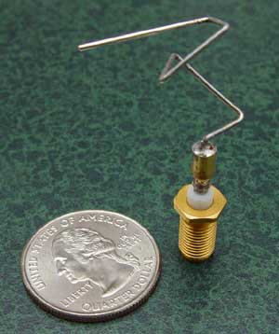
Využití strojového učení
Prediktivní údržba
Identifikace závad, kontrola
Vývoj nového produktu s ohledem na nějaké kritérium
Vývoj nových léků
Identifikace nebo segmentace zákazníků
A mnoho dalšího…
Obr.: anténa mikrosatelitu NASA new millennium ST5

Slide 8
Dashboardy
Vizualizace KPI (klíčových ukazatelů výkonu) sledované (nejenom) podnikem.
Soubor grafů (popř. tabulek), které ukazují ucelený obraz o konkrétní situaci.
Přizpůsobují se dle potřeb lidí, kteří je používají – metriky relevantní pro jednotlivé funkce ve firmě, pro odvětví apod.
Získávání dat v reálném čase z více zdrojů.
Propojení s algoritmy ML.

Slide 9
Věra Marková Odborná pracovnice pro zavádění nových technologií Tel.: 604 447 553 E-mail: vera.markova@karp-kv.cz www.karp-kv.cz

